Slide 1

Проект бюджета на 2020 год и плановый период 2021-2022 годы
Отдел спорта и молодежной политики администрации города Минусинска

Slide 2
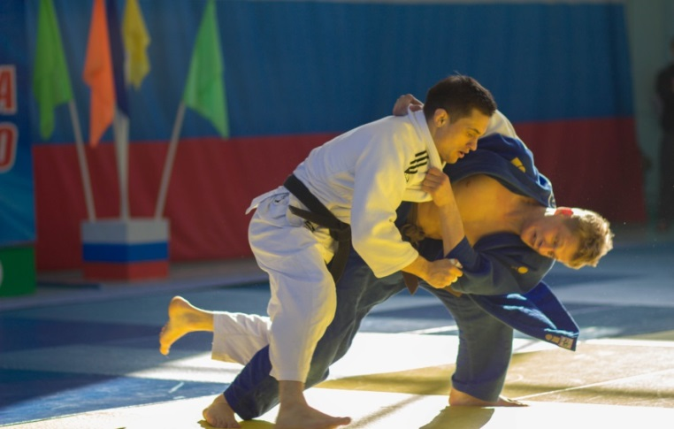
Подведомственные учреждения
Муниципальное бюджетное учреждение «Городские спортивные сооружения»
Муниципальное бюджетное учреждение «Спортивная школа олимпийского резерва города Минусинска им.В.П. Щедрухина»
Муницпальное бюджетное учреждение Молодежный центр «Защитник»

Slide 3
68 млн.990 тыс.670 рублей
Бюджет отрасли спорта и молодежной политики:
2019
год
2020
год
увеличение
9 млн.498 тыс.710 рублей
78 млн.489 тыс.380 рублей

Slide 4
Субсидии бюджетным учреждениям на 2020 год и плановый период 2021-2022 годы
(выполнение муниципального задания)
Наименование учреждений | Субсидия на выполнение муниципального задания
 | 2020 год, тыс.руб. | 2021 год, тыс.руб. | 2022 год, тыс.руб.
МБУ «Горспортсооружения» | 33 152,15 | 27 648,89 | 27 648,89
МБУ «СШОР им. В. П. Щедрухина» | 25 145,30 | 25 033,74 | 25 033,74
МБУ МЦ «Защитник» | 13 359,80 | 13 248,24 | 13 248,24
Итого | 71 657,25 | 65 930,87 | 65 930,87

Slide 5
Субсидии на цели не связанные с финансовым
обеспечением выполнения муниципального задания
на 2020 год и плановый период 2021-2022 годы
Наименование мероприятий | Целевые субсидии, тыс. рублей
 | 2020год | 2021 год | 2022 год
Поддержка комплексного развития муниципальных учреждений | 835,00 | 0 | 0
Расходы на модернизацию и укреплению материально-технической базы | 16,67 | 0,00 | 0,00
Обеспечение работы проекта несения почетно-караульной службы на Посту № 1 у «Вечного огня» на площади «Мемориал Победы» | 245,23 | 245,23 | 245,23
Организация занятости несовершеннолетних в летний период (муниципальный отряд) | 858,28 | 858,28 | 858,28
Поддержка деятельности молодежных центров | 1625,76 | 1625,76 | 1625,76
Организация и проведение мероприятия «Волонтер года. Доброволец года» | 15,00 | 15,00 | 15,00
Конкурс проектов «Творим добро» | 55,00 | 55,00 | 55,00
Итого | 3 650,94 | 2 799,27 | 2 799,27

Slide 6
Муниципальные программы
отдела спора и молодёжной политики
Муниципальная программа «Физическая культура и спорт в муниципальном образовании город Минусинск» | Муниципальная программа «Молодежь Минусинска»
Основные задачи:
Развитие массовой физической культуры и спорта, проведение спортивных мероприятий | Создание условий успешной социализации и эффективной самореализации молодежи г. Минусинска
Разработка и реализация комплекса мер по пропаганде физической культуры и спорта как важнейшей составляющей здорового образа жизни | Создание условий для дальнейшего развития и совершенствования системы патриотического воспитания
Формирование системы подготовки спортивного резерва, Совершенствование финансового обеспечения физкультурно-спортивной деятельности | Государственная поддержка в решении жилищной проблемы молодых семей, признанных в установленном порядке нуждающимися в улучшении жилищных условий
укрепление материально – технической и спортивной базы для занятий физической культурой и спортом | Создание условий для развитие волонтерского движения города Минусинска

Slide 7
Муниципальная программа «Физическая культура и спорт в муниципальном образовании город Минусинск»
подпрограмма 1 «Развитие массовой физической культуры и спорта»
подпрограмма 2 «Развитие системы подготовки спортивного резерва»
подпрограмма 3 «Выполнение муниципальных функций в установленной форме»

Slide 8
Муниципальная программа «Молодежь Минусинска»
подпрограмма 1 «Вовлечение молодежи города Минусинска в социальную практику»
подпрограмма 2 «Патриотическое воспитание молодежи города Минусинска»
подпрограмма 3 «Обеспечение жильем молодых семей в муниципальном образовании город Минусинск»
подпрограмма 4 «Развитие волонтерского движения города Минусинска»

Slide 9
Основные целевые показатели на 2018 год и плановый период 2019-2020 годы
Показатели | Ед. | 2018 год | 2019 год | 2020 год
Цель муниципальной программы «Физическая культура и спорт»: Создание и оптимизация условий, обеспечивающих возможность для жителей города вести здоровый образ жизни, систематически заниматься физической культурой и спортом (включая спорт высших достижений), получить доступ к развитой спортивной инфраструктуре
1. Единовременная пропускная способность спортивных сооружений | чел | 2400 | 2400 | 2400
2. Доля учащихся и студентов, систематически занимающихся физической культурой и спортом от общей численности учащихся и студентов | % | 64,31 | 64,31 | 64,31
3. Количество занимающихся физической культурой и спортом в спортивных клубах и клубах по месту жительства | чел | 3377 | 3377 | 3377
4. Доля граждан, выполнивших нормативы Всероссийского физкультурно-спортивного комплекса «Готов к труду и обороне» (ГТО), в общей численности населения, принявшего участие в выполнении нормативов Всероссийского физкультурно-спортивного комплекса «Готов к труду и обороне» (ГТО) | % | 33 | 35 | 35
5.Удельный вес занимающихся в группах спортивного совершенствования, и высшего спортивного мастерства | % | 1,83 | 1,83 | 1,83
6.Удельный вес занимающихся в группах спортивного совершенствования и высшего спортивного мастерства к общему числу занимающихся в учреждениях физкультурно-спортивной направленности | % | 1,92 | 1,92 | 2,01

Slide 10
Основные целевые показатели на 2018 год и плановый период 2019-2020 годы
Показатели | Ед. | 2018 год | 2019 год | 2020 год
Цель муниципальной программы «Молодежь Минусинска»: Создание условий для развития потенциала молодежи г. Минусинска и повышения уровня ее конкурентоспособности во всех сферах общественной жизни
1.Доля молодежи, проживающей в г. Минусинске, получившей информационные услуги | % | 23,70 | 23,70 | 23,70
2.Количество созданных рабочих мест для несовершеннолетних граждан, проживающих в г. Минусинске | ед. | 100 | 100 | 100
3.Удельный вес молодых граждан, проживающих в г. Минусинске, вовлеченных в социально-экономические молодежные проекты, к общему количеству молодых граждан, проживающих в г. Минусинске | % | 26,30 | 26,30 | 26,30
4.Удельный вес благополучателей – граждан, проживающих в г. Минусинске, получающих безвозмездные услуги от участников молодежных гражданско-патриотических проектов | % | 32,8 | 32,8 | 32,8
5. Доля молодых семей, улучшивших жилищные условия за счет полученных социальных выплат, к общему количеству молодых семей, состоящих на учете нуждающихся в улучшении жилищных условий | % | 5,88 | 5,88 | 5,88
6.Доля молодых семей, получивших свидетельства о выделении социальных выплат на приобретение или строительство жилья и реализовавших свое право на улучшение жилищных условий за счет средств социальной выплаты, в общем количестве молодых семей, получивших свидетельства о выделении социальной выплаты на приобретение или строительство жилья, - претендентов на получение социальной выплаты в текущем году на конец планируемого года | % | 100 | 100 | 100
7.Количество созданных СО НКО, имеющих статус юридического лица | ед. | 2 | 0 | 0
8.Количество мероприятий и проектов, реализованных СО НКО на территории г. Минусинска | ед. | 15 | 0 | 0

Slide 11
Объём финансирования
Муниципальных программы
отдела спора и молодёжной политики
Муниципальная программа «Физическая культура и спорт в муниципальном образовании город Минусинск» | Муниципальная программа «Молодежь Минусинска»
Всего: 173 913,95 тыс. рублей | Всего: 49 363,88тыс.рублей
2020 год – 62 282,31 тыс. рублей 2021 год – 55 815,82 тыс. рублей 2022 год – 55 815,82 тыс. рублей | 2020 год – 17 172,86 тыс. рублей 2021 год – 16 095,51 тыс. рублей 2022 год – 16 095,51 тыс. рублей

Slide 12
Финансирование муниципальной программы
«Физическая культура и спорт»
Наименование подпрограммы | Объем финансирования (тыс. руб.)
 | 2020 год | 2021 год | 2022 год
Подпрограмма «Развитие массовой физической культуры и спорта» | 33 787,15 | 27 648,89 | 27 648,89
Подпрограмма «Развитие системы подготовки спортивного резерва» | 25 361,97 | 25 033,74 | 25 033,74
Подпрограмма «Выполнение муниципальных функций в установленной форме» | 3 133,19 | 3 133,19 | 3 133,19
Итого | 62 282,31 | 55 815,82 | 55 815,82

Slide 13
Финансирование муниципальной программы
«Молодежь Минусинска»
Наименование подпрограммы | Объем финансирования (тыс. руб.)
 | 2020 год | 2021 год | 2022 год
Подпрограмма «Вовлечение молодежи города Минусинска в социальную практику» | 15 758,44 | 15 646,88 | 15 646,88
Подпрограмма «Патриотическое воспитание молодежи города Минусинска» | 378,63 | 378,63 | 378,63
Подпрограмма «Обеспечение жильем молодых семей в муниципальном образовании город Минусинск» | 965,79 | 0,00 | 0,00
Подпрограмма «Развитие волонтерского движения города Минусинка» | 70,00 | 70,00 | 70,00
Итого | 17 172,86 | 16 095,51 | 16095,51

Slide 14
Приоритетные задачи отрасли спорта и молодежной политики
на 2020 год
Муниципальная программа «Физическая культура и спорт в муниципальном образовании город Минусинск» | Муниципальная программа «Молодежь Минусинска»
развитие устойчивой потребности всех категорий населения муниципального образования к здоровому образу жизни, формирование мотивации к регулярным занятиям физической культурой и спортом посредством проведения, участия в организации официальных физкультурных, спортивных мероприятий на территории муниципального образования, направления команд по видам спорта на спортивно-массовые мероприятия за пределами муниципального образования развитие и совершенствование инфраструктуры, материально-технической базы физической культуры и спорта | организация досуга детей, подростков и молодежи организация мероприятий, направленных на формирование системы развития талантливой и инициативной молодежи, развитие творческого, профессионального, интеллектуального потенциалов подростков и молодежи оказание государственной поддержки молодым семьям, нуждающимся в жилых помещениях, путем предоставления им социальных выплат оказание поддержки волонтерского движения на территории г.Минусинск

Slide 15

Благодарю за внимание!

